Slide 1
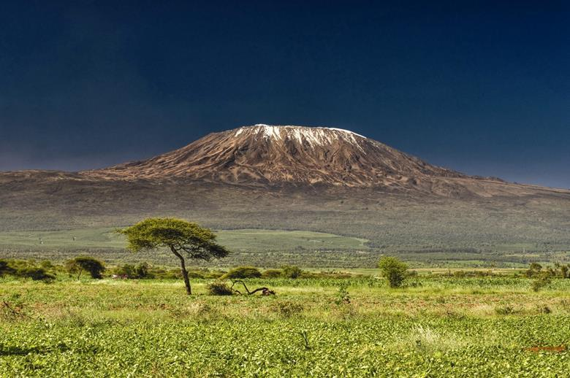
Дидактическая игра для первой младшей группы.
«Экзотические животные» Подготовила и составила
Паршенкина И.А.

Slide 2
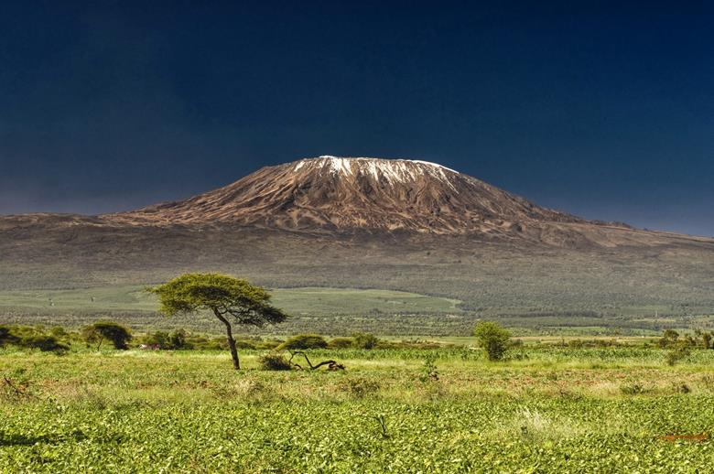
Задачи:
1.Закреплять знания детей о диких экзоических животных. 2. Узнавать их по голосу и внешнему виду.

Slide 3
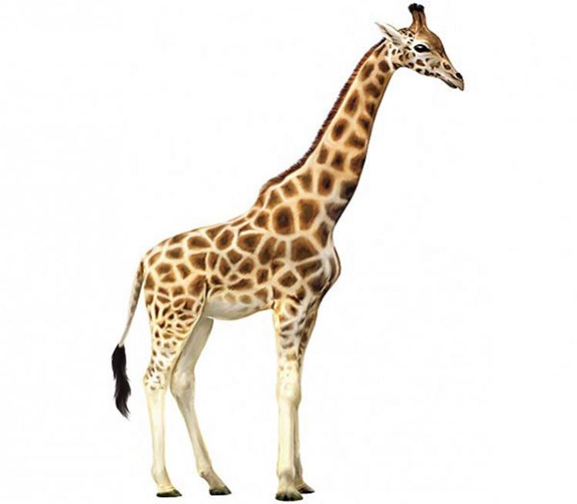
С длинной шеей, весь пятнистый,
На высоких ножках,
Шел красивый, мускулистый
Жираф по дорожке.
Он из Африки, где жарко,
Переехал навсегда
И теперь по зоопарку
Он гуляет иногда.

Slide 4
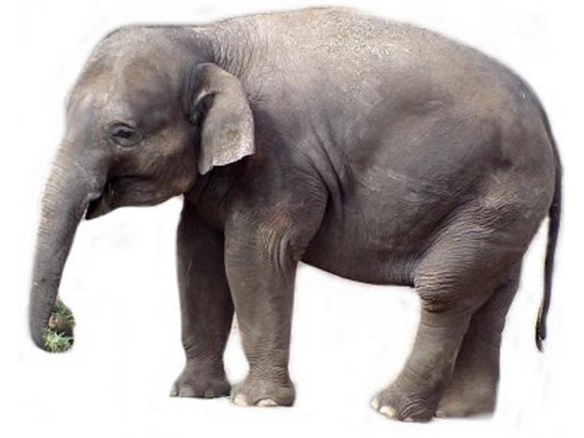
До чего ж огромен слон,
Но совсем не злобен он.
Нас на хоботе качает
И бананом угощает.

Slide 5
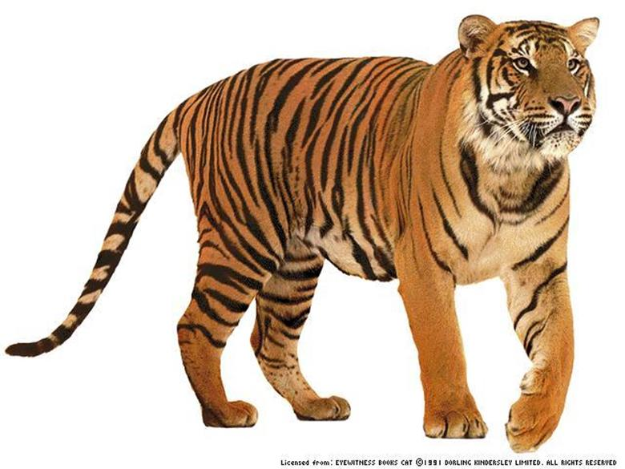
Лапой мяч отправил ввысь
Полосатый футболист.
Очень любят игры
Маленькие тигры!

Slide 6
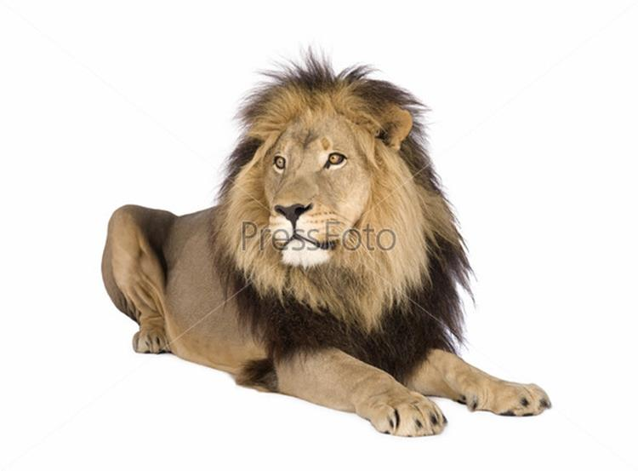
Джунглей царь и царь зверей,
Всех сильней и всех мудрей.
Но не бойся его крошка,
Лев - всего лишь только кошка.

Slide 7
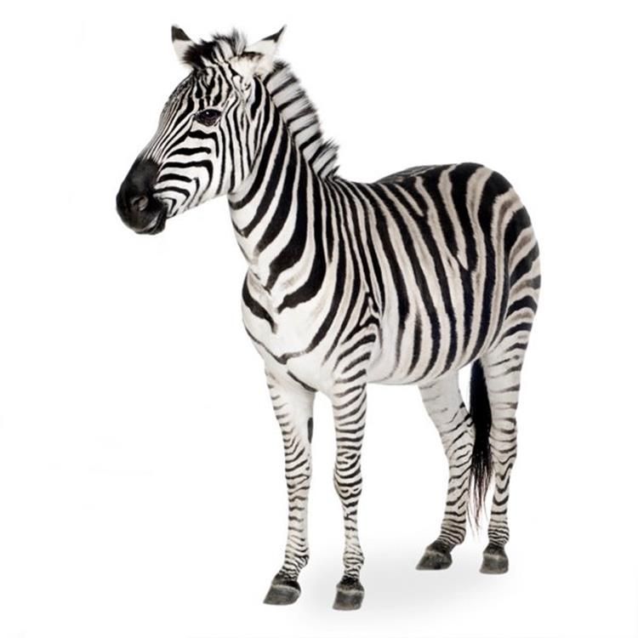
Знают взрослые и дети:
Я люблю скакать, как ветер,
И всегда ношу матроску
В черно-белую полоску.

Slide 8
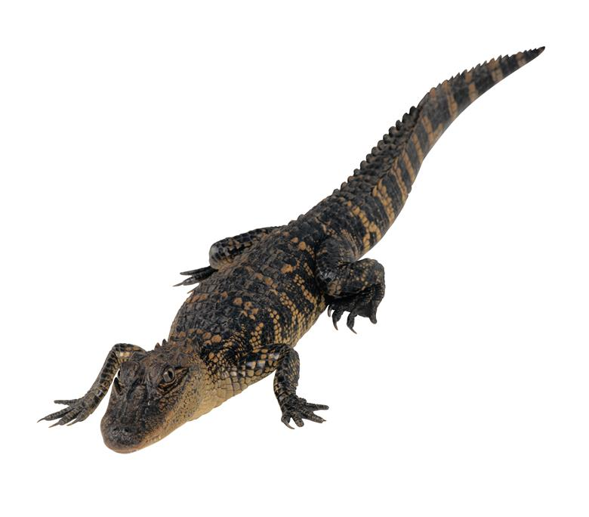
Крокодил, хоть и зубастый
В зоопарке не опасный.
Он веселый, озорной
И совсем, совсем не злой.

Slide 9
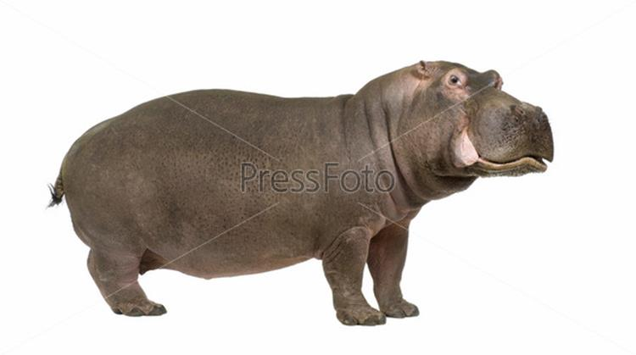
Возле топкого болота
На большого бегемота
Накатила вдруг зевота:
Назеваться хочет всласть,
Распахнул пошире пасть.
Не спеши в нее попасть.

Slide 10
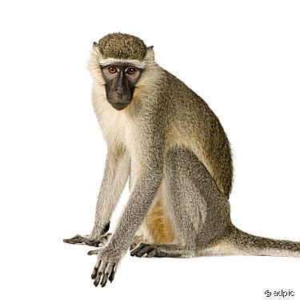
Обезьянке в высоте
Так удобно на хвосте
По ветвям качаться –
К фруктам подбираться.

Slide 11
Используемый материал
http://www.adpic.de/data/picture/detail/Suedliche_Gruenmeerkatze_212843.jpg
Muzofon/ru
http://i.artfile.ru/1600x1067_590274_[www.ArtFile.ru].jpg
http://winwp.net/files/wallpapers/original/12567653472347.jpg
http://archive.popphoto.com/assets/image/2008/W5/012820081152221488.jpg
http://storage4.pressfoto.ru/2011.11/90946512154aa49ad63e4558e86622282747e991e14_b.jpg
http://www.gapo.ro/poze/C96HV18LHEFTHZTG0WO3SVZN4.jpg
http://alimgoral.com/wp-content/uploads/wdw.jpg

